Slide 1
Тәрбие сағатты
Менің Отаным – Қазақстан!
Мақсаты:өз халқына,еліне, Отанына деген мақтаныш сезімін ояту,оқушылар-
дың елін,жерін сүюге,қадірлеуге,елжандылыққа тәрбиелеу.
Өндіріс орта мектебінде « Менің Отаным-Қазақстан» тақырыбы бойынша жұмыстар жүргізілді. 1 желтоқсан Президент күніне арналған «Ел сенімі-елбасы» атты мерекелік бағдарлама өткізілді, осы тақырыпта газет бетіне мақала жіберілді.
Тарих пәні мұғалімі Калиев М.Ә.1-сынып оқушыларымен музей аралап ,оқушыларды ауыл тарихымен таныстырды.
Тәуелсіздігіміздің 26-жылдығына орай ұйымдастырылған салтанатты жиында оқушылар өз Отанының патриоты болуға, Мемлекеттік рәміздерді құрметтеуге,сүюге ант бере отырып, «Жас Ұлан» және « Жас Қыран» қатарына өтті.

Slide 2
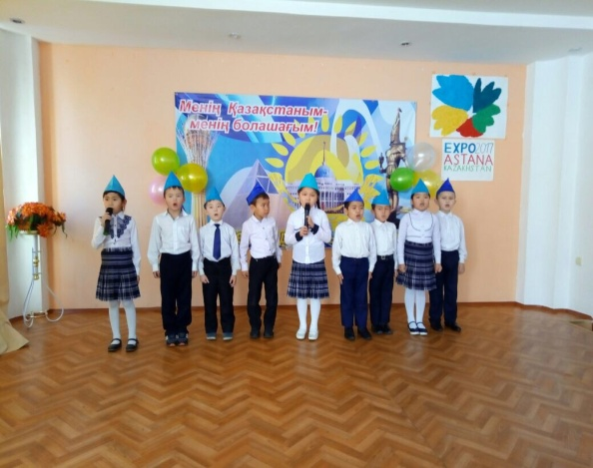
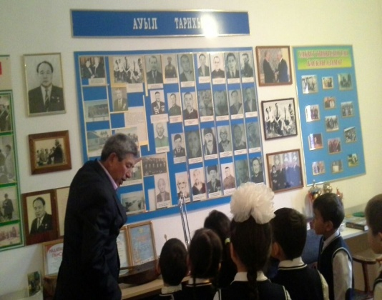
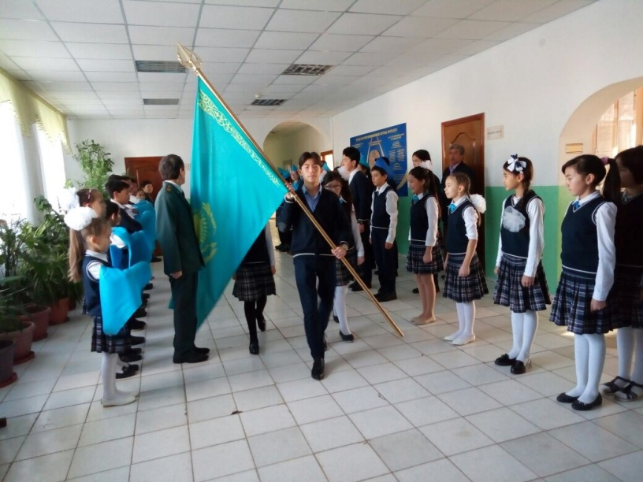
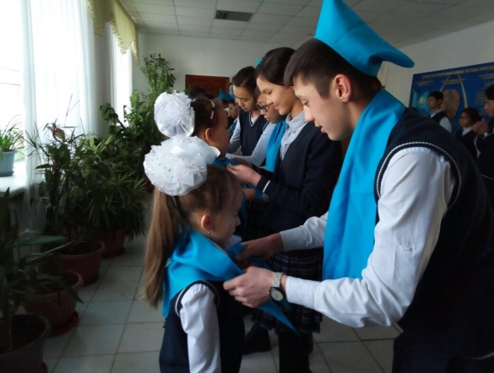
Еліміздің болашағы
Ауыл тарихы
Мен –өз Отанымның патриотымын

